Slide 1
স্বাগতম

Slide 2
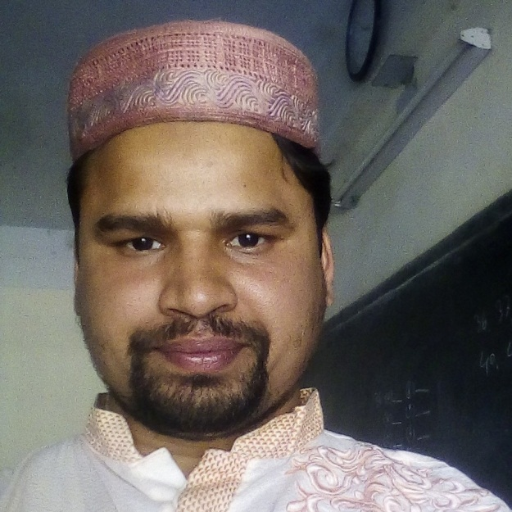
পরিচিতি
নামঃ মোঃ ফরিদ উদ্দীন
সহকারী শিক্ষক (ইংরেজি)
দুপচাঁচিয়া ডি এস ফাযিল মাদরাসা।
শ্রেণী – ৮ম
বিষয়ঃ বাংলাদেশ ও বিশ্বপরিচয়
দ্বিতীয়ঃঅধ্যায়
সময়ঃ ৫০ মিনিট

Slide 3
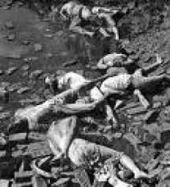
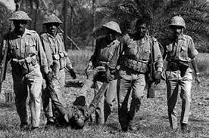
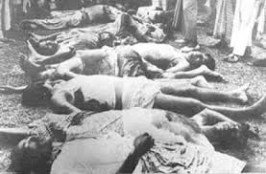
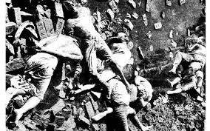

Slide 4
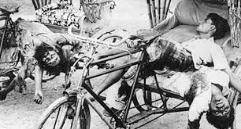
আজকের পাঠ
২৫শে মার্চের নারকীয় হত্যাযজ্ঞ

Slide 5
শিখনফল
এই পাঠ শেষে শিক্ষার্থীরা...
২৫শে মার্চের নারকীয় হত্যাযজ্ঞের বিবরণ দিতে পারবে।
অপারেশন সার্চলাইটের ভয়াবহ রূপ বর্ণনা করতে পারবে।

Slide 6
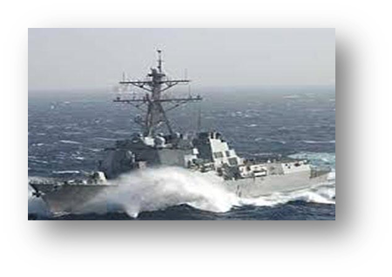
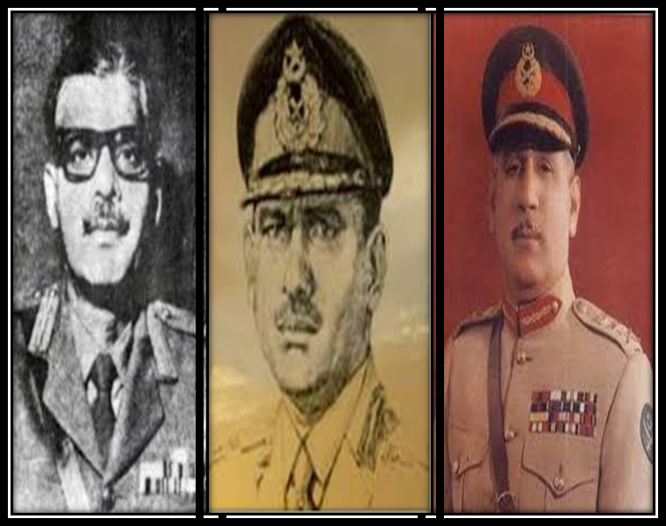
গণহত্যার প্রস্তুতি
অস্র ও রসদ বোঝাই এম ভি সোয়াত
মেজর রাও ফরমান , জেনারেল খাদিম হোসেন রাজা ,গভর্নর লেঃ জেনারেল টিক্কা খান।

Slide 7
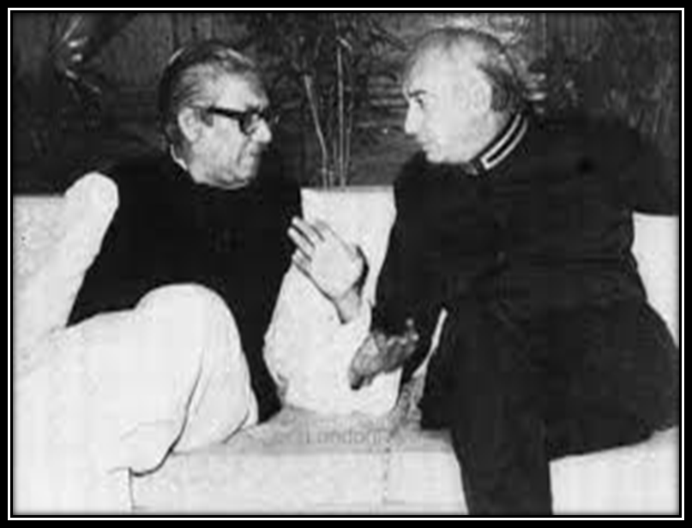
বঙ্গবন্ধুকে গ্রেপ্তার
শেখ মুজিব ও ইয়াহিয়ার বৈঠক
অপারেশন সার্চলাইট অনুযায়ী ঢাকা শহরের মূল দায়িত্ব দেওয়া হয় মেজর রাও ফরমান আলীকে। পরিকল্পনা অনুযায়ী প্রথমেই ঢাকা শহরের পিলখানার ইপিআর হেড কোয়াটার্স ,রাজারবাগ পুলিশ লাইন ,ঢাকা বিশ্ববিদ্যালয়, প্রকৌশল বিশ্ববিদ্যালয় ,বঙ্গবন্ধুকে গ্রেপ্তার ,টেলিফোন,রেডিও,টেলিভিশন,স্টেট ব্যাঙ্ক,আওয়ামীলীগ নেতাদের গ্রেপ্তার সহ সব দায়িত্ব ছিল তার উপর। ঢাকার বাইরের দায়িত্ব ছিল মেজর
জেনারেল খাদিম হোসেন রাজার উপর। সার্বিক দায়িত্ব ছিল গভর্নর লেঃ জেনারেল টিক্কা খান।

Slide 8
জোড়ায় কাজ
অপারেশন সার্চ লাইটের মূল উদ্দেশ্য কী ছিল?

Slide 9
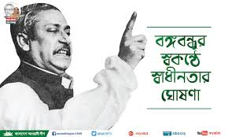
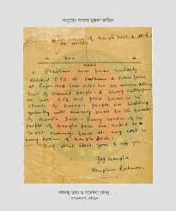
বঙ্গবন্ধুর স্বধীনতা ঘোষণা
২৫শে মার্চ রাত দেড়টায়(২৬শে মার্চের প্রথম প্রহরে) বঙ্গবন্ধুকে তাঁর ৩২ নম্বর ধান মন্ডির বাসা থেকে গ্রেপ্তারের আগেই তিনি স্বাধীনতার ঘোষনা দেন।

Slide 10
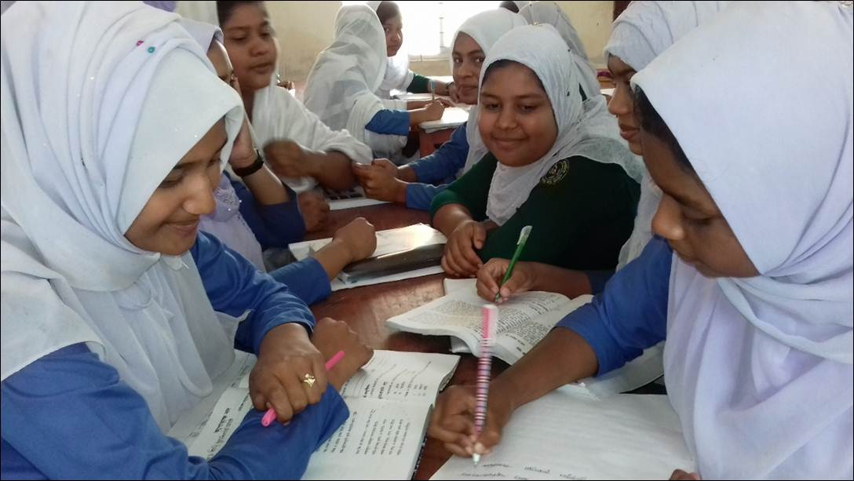
দলীয় কাজ
‘অপারেশন সার্চলাইট’ পৃথিবীর ইতিহাসে বর্বরতম গনহত্যা- উক্তিটির উপর ০৫টি বাক্য লিখ।

Slide 11
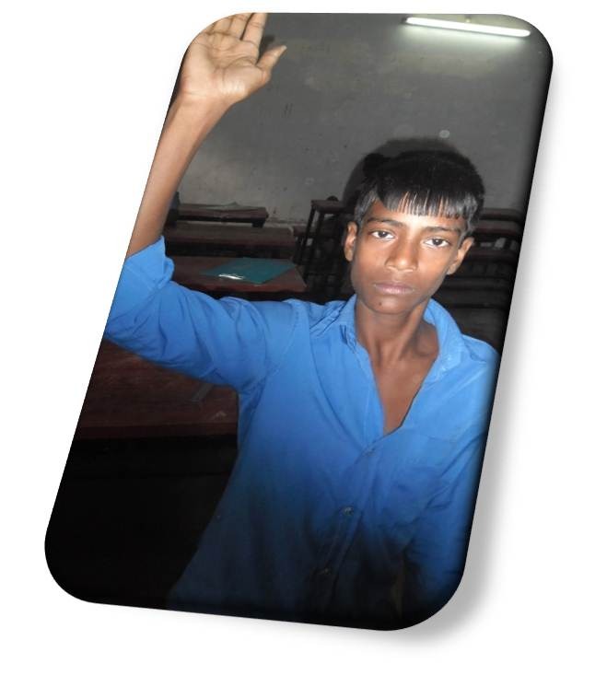
মূল্যায়ন
‘অপারেশন সার্চলাইট’ অনুযায়ী ঢাকা শহরের গনহত্যার মূল
দায়িত্ব দেওয়া হয় কাকে ?
অপারেশন সার্চলাইটে ঢাকা বিশ্ববিদ্যালয়ের কতজন শিক্ষক
নিহত হন?
৩রা মার্চ পশ্চিম পাকিস্তান থেকে আগত জাহাজ ‘এম ভি
সোয়াত’–এ কী কী বোঝাই ছিল?
পাকিস্তানী সৈন্যরা বঙ্গবন্ধুকে কত নম্বর বাসা থেকে গ্রেপ্তার করে।

Slide 12
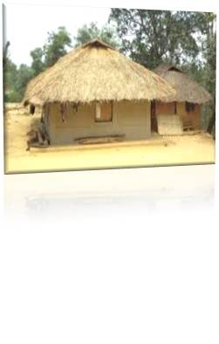
বাড়ির কাজ
“অপারেশন সার্চ লাইটের আওতায় নারকীয় হত্যাযজ্ঞ” এর উপর দশটি বাক্য লিখে আনবে।

Slide 13
